Slide 1
Proiect XIS
Hanghiuc Calin Mircea

Slide 2

Tema proiect: Evidenta informatiilor legate de o agentie de fotomodele cu urmarirea participarii la anumite evenimente.

Slide 3
Constrangeri:
- fiecare agentie are fotomodele (0 sau n)
- fiecare agentia are evenimente (0 sau n)
- fiecare model este caracterizat de inaltime (cm), greutate (kg), culoare par, culoare ochi, sex, data nasterii, cnp
- fiecare eveniment este caracterizat de data, locatie, durata, denumire, si lista de fotomodele care participa
- un fotomodel poate participa la mai multe evenimente
- agentia are o lista cu toate fotomodelele si o lista cu toate evenimentele

Slide 4
Structura XML
<agentie>
<fotomodele>
<fotomodel >...</fotomodel>
</fotomodele>
<evenimente>
<eveniment>
<detalii>...</detalii>
<fotomodele>...</fotomodele>
</eveniment>
</evenimente>
</agentie>

Slide 5
DTD
<!ELEMENT agentie (fotomodele,evenimente)>
<!ATTLIST agentie nume CDATA #REQUIRED>
<!ATTLIST agentie CUI CDATA #REQUIRED>
<!ATTLIST agentie data-infintare CDATA #REQUIRED>
<!ELEMENT fotomodele (fotomodel+)>
<!ELEMENT fotomodel (nume,inaltime,greutate,culoarePar,sex,telefon,data-nasterii)>
<!ATTLIST fotomodel cnp CDATA #REQUIRED>
<!ELEMENT nume (#PCDATA)>
<!ELEMENT inaltime (#PCDATA)>
...
<!ELEMENT data-nasterii (#PCDATA)>
<!ELEMENT evenimente (eveniment+)>
<!ELEMENT eveniment (detalii,fotomodele)>
<!ELEMENT detalii (data,durata,denumire,descriere)>
...
<!ELEMENT descriere (#PCDATA)>

Slide 6
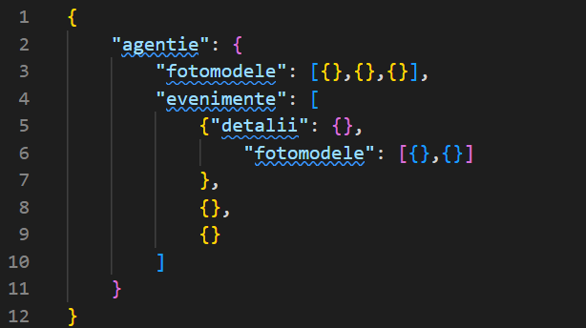
JSON

Slide 7
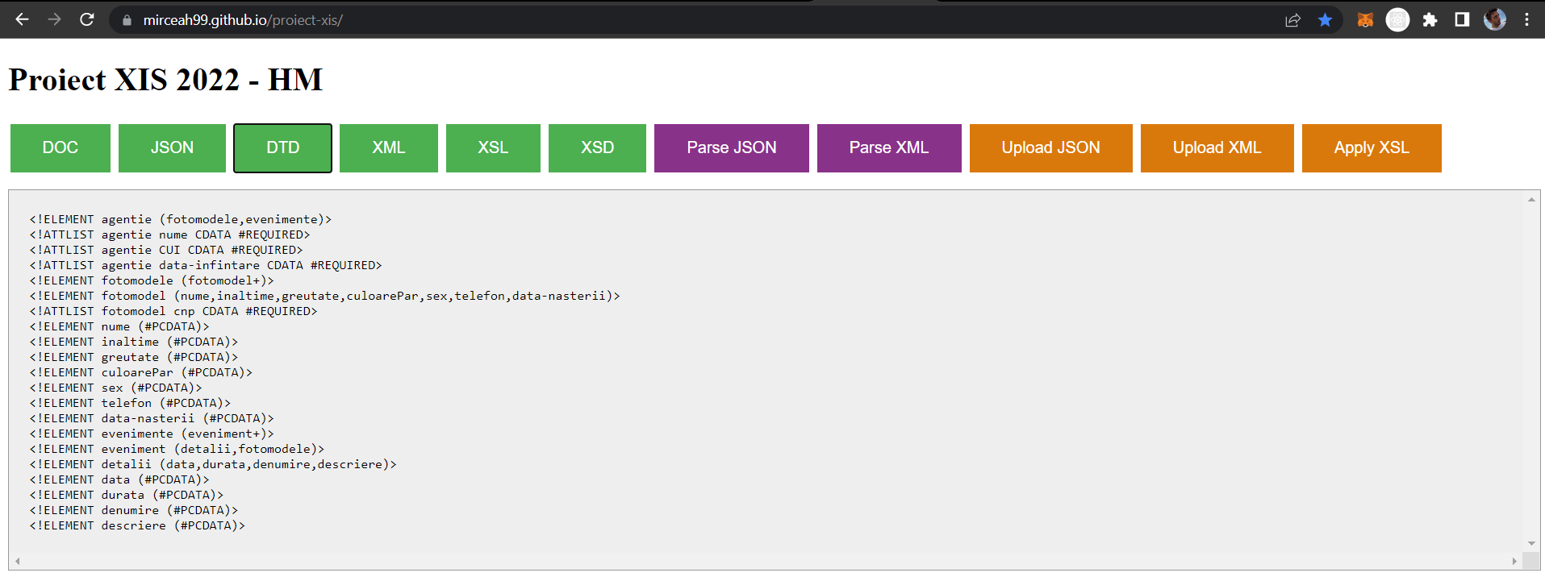
Aplicatie

Slide 8
Bibliografie
https://www.w3schools.com/xml/default.asp
https://www.w3schools.com/xml/xml_dtd_intro.asp
https://www.w3schools.com/js/js_json_intro.asp
https://www.w3schools.com/xml/xsl_intro.asp
https://www.w3schools.com/xml/schema_intro.asp

Slide 9


